Slide 1

述职报告书
2014年06月
新开普电子股份有限公司

Slide 2
写在前面的话

Slide 3

自我介绍
姓名：徐伟 出生年月：1991年09月25日
籍贯：湖南
政治面貌：中共党员
毕业院校：成都航空职业技术学院
生活人际的我
工作学习的我
IT 烂人一个，干了10年；
软件、硬件、服务器、数据库、笔记本；
Freedom、 、Support 、SEO&CIO等；
ERICSSON、Schneider-electric、FEDEX、yum、
GE、PFIZER、南都、万科、地税系统

Slide 4
目录CONTENTS
岗位认识
工作回顾
工作总结
工作计划
问题建议
2
6
8
9

Slide 5
目录CONTENTS
岗位认识
工作回顾
工作总结
工作计划
问题建议
2
6
8
9

Slide 6
走进新开普
我们的宗旨
（为用户服务，我们能做的更好！）
我们的核心价值观
（以人为本、共同成长。鼓励创新、注重细节。关注过程、重视结果）
了解新开普
根据张海伟的要求制定流向开发；
（需求都以清楚，自己也有新的想法）
及时处理每月上交上来的流向；
（一直在做）
上级交办的其他工作；

Slide 7
工作状态、过程
根据思考结果，再提升工作效率
提升
1
根据工作经验、对公司业务体系的了解，改变工作方式
思考
2
工作
默默工作，感受工作痛苦
3
了解公司、部门、人员
了解
4
入岗
5
进入公司，低调入职

Slide 8
工作中的问题
公司需求急、规划不到位，（不能未雨绸缪）浪费了一定时间；
在数据基础上做开发，本身就是一种难度，和时间上的考验；
部分员工心态不对，不能对等考虑其它同事的困难；
技术问题不是问题，但要作最好；

Slide 9
目录CONTENTS
岗位认识
工作回顾
工作总结
工作计划
问题建议
2
6
8
9

Slide 10
一句话总结自己
一句话总结工作过程

Slide 11
目录CONTENTS
岗位认识
工作回顾
工作总结
工作计划
问题建议
2
6
8
9

Slide 12
培训学习
工作既学习，学习既工作，学以致用！

Slide 13
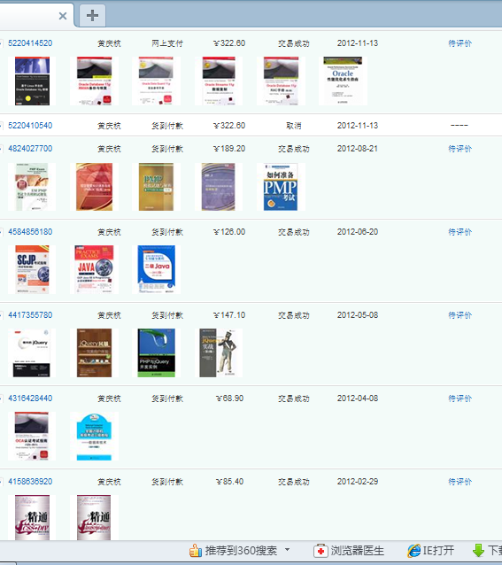
学习我最棒
就当当网统计
平均阅读30-50%

Slide 14
培训学习
自费学习培训、考认证：
Oracle Certification Program
IBM AIX System
职称英语（综合）
Oracle Certified Associate

Slide 15
目录CONTENTS
岗位认识
工作回顾
工作总结
工作计划
问题建议
2
6
8
9

Slide 16
2013年工作计划表
2013年数据信息部软件开发思路
 | 工作方向 | 内容 | 目标要求
1 | 原有工作
2 | 流向系统 | 框架统一 | 系统框架主要是开发人员对开发代码的规划，有利于提高开发速度
 |  | 新的界面开发 | 将英克界面换掉，用我开发的界面
 |  | 功能改进 | 1.数据安全2.流向变更3规则判断4.常规流向报表
3 | HR系统的搭建 | HR框架 | 确定是简单框架还是复杂框架
 |  | HR基础部分 | 由框架决定
4 | CRM系统的搭建 | CRM框架 | 根据预收款和协议确定框架
 |  | CRM基础部分 | 只做基础资料和别名管理
 |  | 财务预收款管理部分 | 理论已经解决
 |  | 商务协议管理部分 | 理论已经解决
重点介绍

Slide 17
2013年培训学习计划表
2013年学习培训计划表
1 | OEM培训、认证 | 4个月 | ORACLE最高级认证
2 | sap自学 | 下半年 | 了解国外的ERP业务流
重点介绍

Slide 18
目录CONTENTS
岗位认识
工作回顾
工作总结
工作计划
问题建议
2
6
8
9

Slide 19
问题
现状
目前IT有三个人，但归属两个部门，IT资源配置是否合理？
每个人在干嘛其它人都不知道！
3个人没有统一的衔接。
软件、硬件、服务器等资产谁负责管理？谁负责使用安装？谁负责监督？每个人应该做什么？
岗位职责模糊,工作不平衡
结果
一个和尚打水喝，二个和尚抬水喝，三个和尚没水喝！

Slide 20
建议
建议制订统一的员工沟通守则
1.员工缺乏安全感 奖罚发现一个bug 五元
2.员工缺乏归属感
3.员工缺乏上进感

